Slide 1
Proteine, Mikronährstoffe

Slide 2
Ziele für die Phase vor dem Workout
Für die Phase vor dem Sport haben Athleten zum Beispiel die folgenden Ziele:
Glykogen-Speicher auffüllen / Blutzuckerspiegel erhöhen
Mentale Konzentrationsfähigkeit steigern
Sich angemessen mit Flüssigkeit versorgen
Die gesunde Durchblutung stärken
Ziel der Ernährung in der Phase vor dem Sport ist es, den Körper auf die Belastungen vorzubereiten, denen er beim Sport ausgesetzt ist.

Slide 3
Alles hängt vom Timing ab
Wenn du noch 3-4 Stunden Zeit vor dem Sport hast:
Dein Ziel sollte eine Mahlzeit mit Kohlenhydraten, Protein und Fett sein.
Der größte Anteil an Kalorien sollte durch Kohlenhydrate geliefert werden.
Wenn du weniger als 1 Stunde bis zum Sport hast:
Halte dich an 100-200 Kalorien leichter und leicht verdaulicher Nahrungsmittel, wie etwa eine Banane oder ein Sportgetränk.

Slide 4
Die Stunde vorher
In der Stunde vor deinem Sport geht es nicht mehr um das Auffüllen von Glykogen und um Proteinzufuhr.
An diesem Punkt gilt es, die Durchblutung und die Sauerstoffzufuhr für die Muskulatur maximal zu erhöhen.
Um dieses Ziel zu erreichen, solltest du eine Stunde bis maximal 45 Minuten vor dem Sport Koffein und Stickoxid-Provitamine zu dir nehmen.

Slide 5
Abbau von Kohlenhydraten
Kohlenhydrate sind die primäre Energiequelle des Körpers.
Kohlenhydrate sind lebenswichtig! Die Probleme ergeben sich dann, wenn wir zu viele Kohlenhydrate und zur falschen Zeit zu uns nehmen.
Die Bausteine von Kohlenhydraten sind Zuckermoleküle:
Einfache Zucker (1 oder 2 Zuckereinheiten/Molekül)
Komplexe Zucker (mehr als 2 Zuckereinheiten/Molekül)
Nach der Aufnahme im Körper werden Kohlenhydrate in Glukose heruntergebrochen und entweder als Energie genutzt oder in der Leber oder der Muskulatur als Glykogen gespeichert.

Slide 6
„Gute“ Kohlenhydrate
Zu guten Kohlenhydraten zählen:
Obst
Nicht-stärkehaltiges Gemüse
Vollkornprodukte
Gute Kohlenhydrate werden vom Körper langsam verdaut und führen nicht zu einem hohen Anstieg des Blutzuckerspiegels.
Gute Kohlenhydrate enthalten Ballaststoffe und Nährstoffe, die für ein länger anhaltendes Sättigungsgefühl sorgen.
Kohlenhydrate finden sich in Getreide, Obst und Gemüse.

Slide 7
„Schlechte“ Kohlenhydrate
Schlechte Kohlenhydrate
Softdrinks
Verarbeitete Nahrungsmittel und Desserts
Schlechte Kohlenhydrate führen zu starken Schwankungen des Blutzuckerspiegels und damit zu Müdigkeit und Hungergefühlen.
Schlechte Kohlenhydrate haben einen höheren glykämischen Index (GI) als gute Kohlenhydrate.

Slide 8
Die Bedeutung von Ruhe und Entspannung
Dein Körper regeneriert und kräftigt sich in den Phasen zwischen den sportlichen Aktivitäten, so dass permanentes Training ohne jede Entspannung sich tatsächlich negativ auf den Körper auswirken kann. Ruhetage sind sehr wichtig, sowohl für dein körperliches wie auch für dein geistiges Wohlbefinden.
Durch Entspannungsphasen können die Muskeln, Sehnen und Nerven sich erholen, regenerieren und kräftigen.
Sport leert Energiespeicher (Muskelglykogen) und zerreißt Muskelgewebe. Erst in den Phasen der Ruhe und Entspannung kann das Training wirklich wirksam werden.
Ein Ruhetag lässt dich dein Gleichgewicht finden zwischen der Arbeit für deine Fitness-Zeile und deinem Beruf oder deinen familiären Verpflichtungen.

Slide 9
Die Kraft des Proteins
Durch die Aufnahme von Kohlenhydraten füllst du nicht nur den Glykogen-vorrat im Körper auf, sondern erhöhst auch den Blutzuckerspiegel. Das ist schnelle Energiezufuhr für deinen Körper.
In den Stunden vor dem Sport solltest du ebenfalls Protein aufnehmen.
Wenn du Proteine vor dem Sport zu dir nimmst, sorgst du damit für angemessenen Transport von Aminosäuren in die arbeitende Muskulatur.
Mit Proteinen vor dem Sport trägst du auch zur Unterstützung der Muskelsynthese nach dem Training bei.

Slide 10
Halte es als erledigt fest
Ein Fitness- oder Sport-Tagebuch kann dir auf dem Weg zu allen diesen Zielen helfen:
Ein Sport-Tagebuch verbessert deinen Fitness-Ansatz.
Ein Fitness-Tagebuch hilft dir, Tag für Tag ehrlich zu dir selbst zu sein und zu verstehen, warum du deine Ziele erreichst – oder nicht. Dadurch kannst du dich besser fordern und Fortschritte machen, unabhängig vom Grad deiner Fitness.
Ein Fitness-Tagebuch hilft dir weiterzumachen. Wenn dir das Leben oder eine Verletzung beim Sport in die Quere kommt, findest du mit dem Tagebuch schnell wieder den richtigen Ausgangspunkt und zurück auf den richtigen Weg.
Fit werden
Fit bleiben
Gewicht abnehmen
Mehr für deine Fitness tun

Slide 11
Die Praxis klugen Trainings
Wähle einfache, funktionale Übungen:
Kniebeugen, Ausfallschritte, Liegestütze und Crunches
ERSTE WOCHE
Trainiere anhand der Anzahl der Wiederholungen
ZWEITE WOCHE
Nimm die Zeit als Maßeinheit
DRITTE WOCHE
Steigere die Dauer des Trainings
VIERTE WOCHE
Absolviere eine Spaß-Challenge
Erholung
Wiederholung mit neuen Übungen

Slide 12
Ganz wichtig: Selbstvertrauen
Was kannst du gut?
Selbstvertrauen ist das Wichtigste für tolle Ergebnisse. Überlege deshalb, was du gut kannst. Wenn du ein toller Schwimmer bist, dann perfektioniere deine Schwimmkünste. Wenn du in einer Sportart richtig gut bist, bestehen gute Chancen, dass du dauerhaft dabei bleibst, weil du Lust auf mehr und Freude daran hast.
Entscheide dich für das, was dir Spaß macht – das wird dein Standardtraining, wenn du es einmal bequem haben willst.
Wenn du seit ein paar Jahren keinen Sport mehr getrieben hast, dann denke mal daran zurück, was dir in jungen Jahren Spaß und Freude gemacht hat.

Slide 13
Glaube an dich selbst
„Dein Körper erreicht das, was dein Gehirn sich vorstellt.“

Slide 14
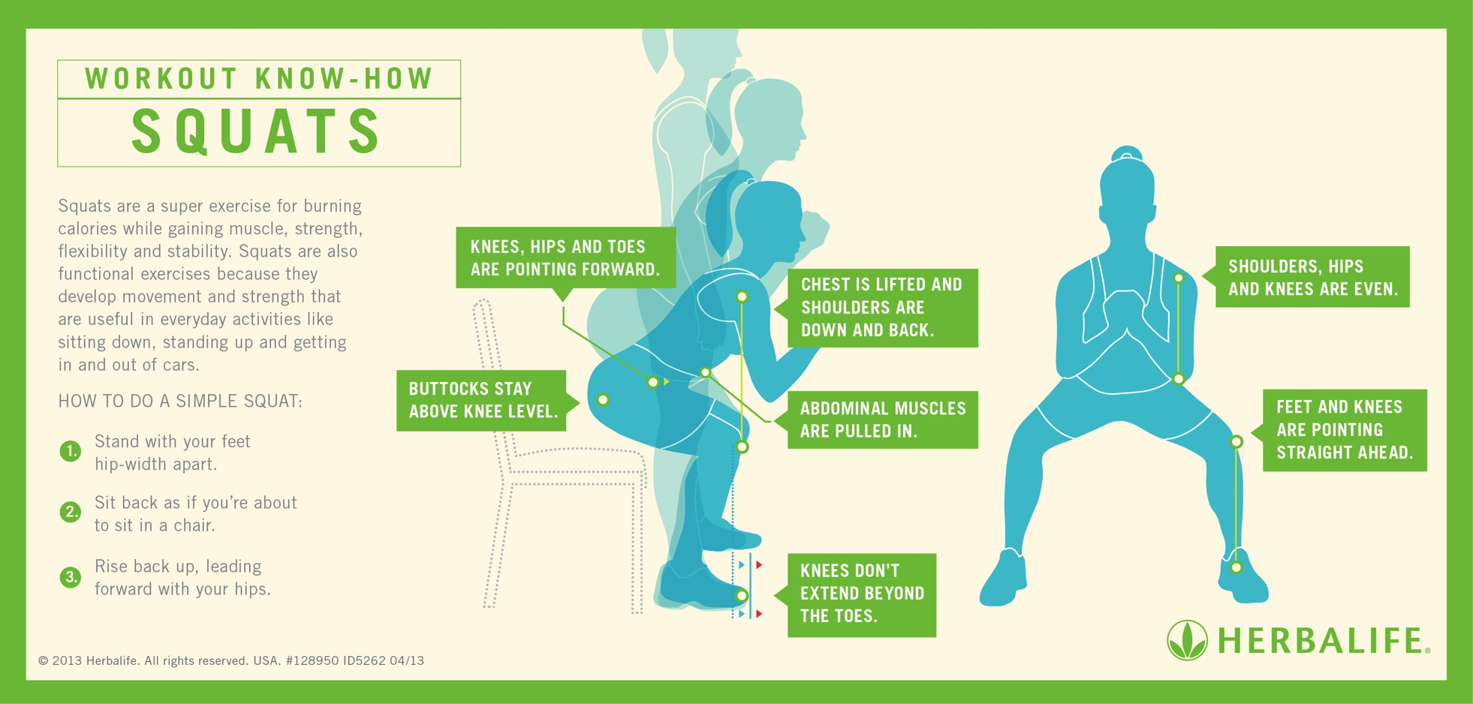
Meine Favoriten

Slide 15
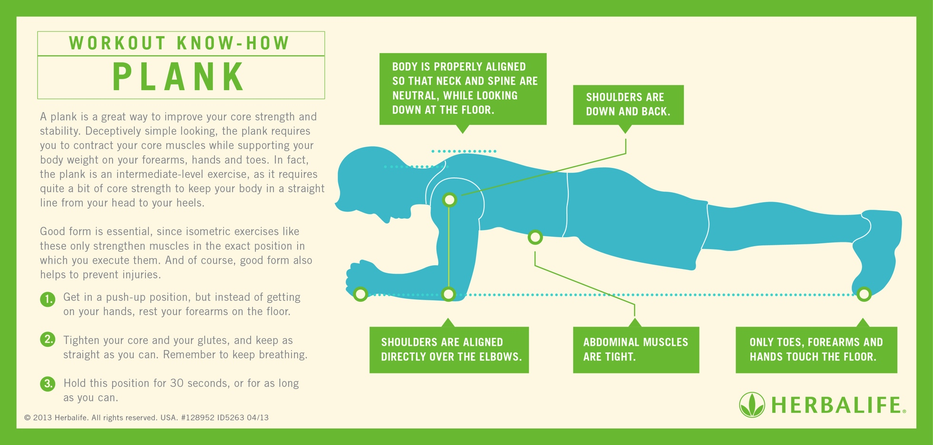
Warum dein Mittelpunkt wichtig ist

Slide 16
Funktionale Bewegungen

Slide 17
Online-Begleitung für dich

Slide 18
Dich selbst verstehen
Was magst du gern?
Wie viel Zeit kannst du für deine Fitness aufbringen?
Bist du bereit, dich zu verpflichten?
Level 10 heißt, Tag für Tag dein Bestes zu geben.

Slide 19
Erreiche deinen Level 10 – Lauf einen 5K mit uns!
5 Wochen zu einem 5K ist ein Stufenplan für Training und Ernährung, der:
dich körperlich und geistig auf einen 5K-Lauf vorbereitet
von Woche zu Woche intensiver wird
dir auf deinem Weg nützliche Tipps und Informationen bietet
dir Produkte zur Ergänzung deines Trainings empfiehlt
dir zu langfristig anhaltenden Fitness-Gewohnheiten verhilft

Slide 20
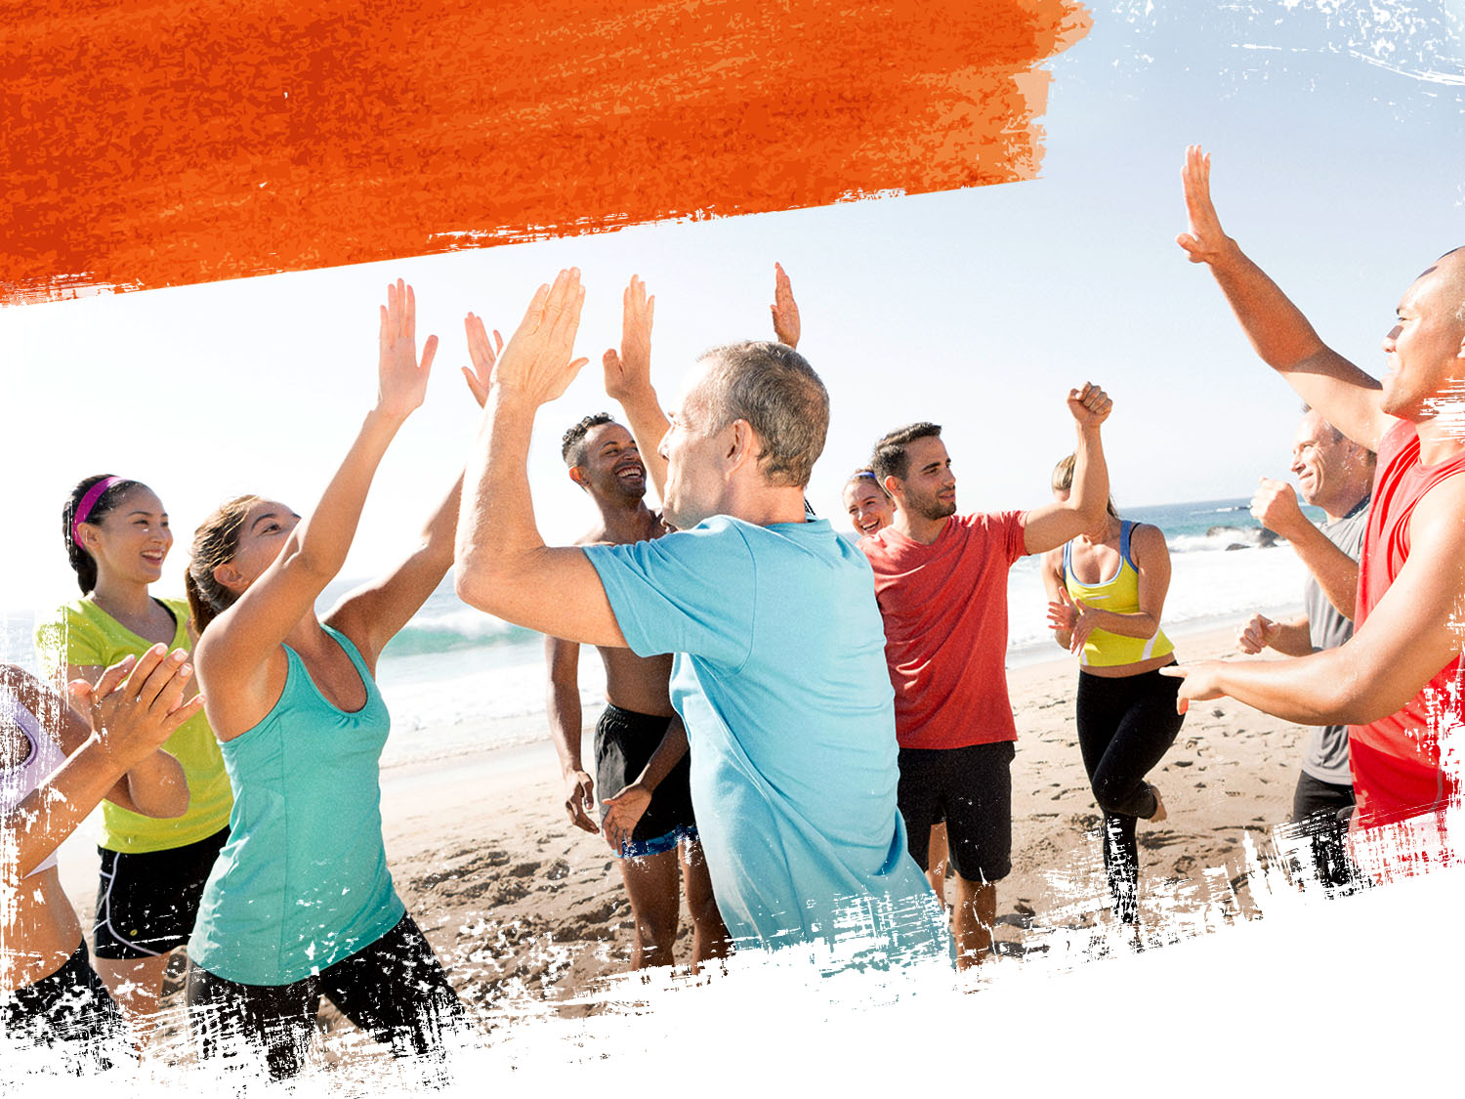
Vielen Dank!

